Slide 1
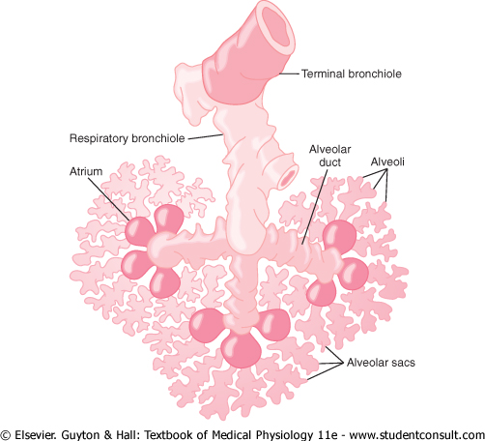
به نام خدا

Slide 2
فيزيولوژي
تنفس ‌

Slide 3
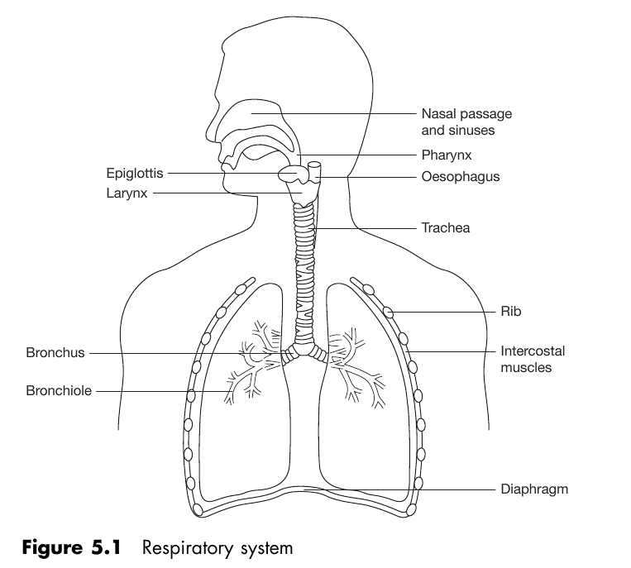
سیستم تنفس
Respiratory System
اين دستگاه انتقال اكسيژن و دفع دي اكسيد كربن را به عهده داشته و در مسير خود با عبور هوا از مجاري هوائي درجه حرارت و ميزان رطوبت آن تنظيم شده
تا به بهترين نحو اين عمل به انجام برسد. اين دستگاه از دو بخش تشكيل شده است:
1- مجاري هوائي كه فقط نقش انتقال و تنظيم درجه حرارت و رطوبت هوا را به
عهده دارند اين بخش شامل بيني ٬ حلق ٬ حنجره ٬ ناي ٬ برونشها (نايژه ها)
و برونشيولها (نايژكها) است.تبادل گازی نداریم (فضای مرده تشریحی 150 سانتی متر
مکعب)
2- بخش تبادلي(تنفسی) كه عمل تبادل گازهاي اكسيژن و دي اكسيد كربن را به عهده
دارد و شامل ريه هاست.
- شامل برونشیول های تنفسی، مجاری حبابچه ای و حبابچه ها
- منتهی به مجاری حبابچه ای و حبابچه ها
فضای مرده حبابچه ای (عدم وجود جریان خون در اطراف حبابچه)
فضای مرده فیزیولوژیک؟؟؟
ناي (تراشه): Trachea
ناي به عنوان يكي از مجاري هوائي.با كاهش تدريجي قطر ناي برونشها و برونشيولها شكل
گرفته و نقش انتقال هوا را به عهده دارند پوشش اين مجاري برونشها از نوع منشوري ساده
مژه دار و برونشيولها از نوع مكعبي ساده مژه دار است.

Slide 4
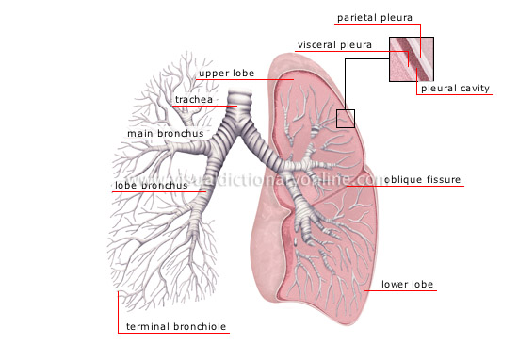
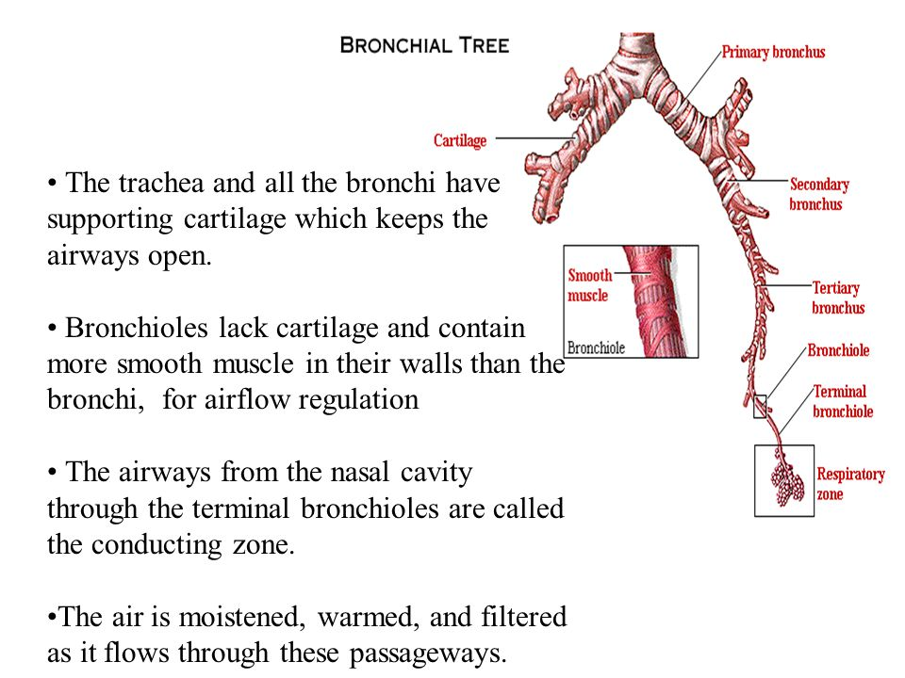
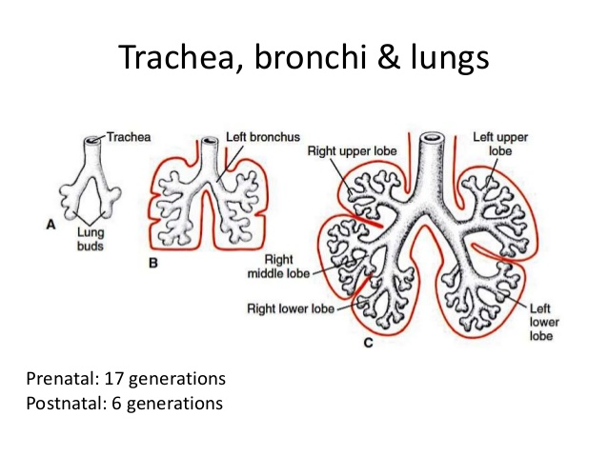
سیستم تنفس
Respiratory System
نای 23 (10 الی27)
بار تقسیم تا به کیسه
های حبابچه ای برسند
می شوند
مدیاستن؟
فضای جنب؟

Slide 5
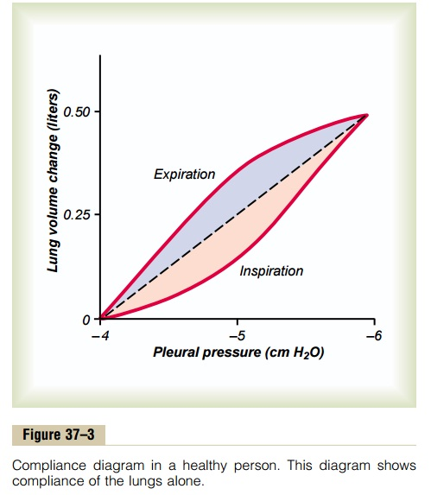
سیستم تنفسی
ریه
تشکیل شده از تعدادی لوب و تعداد زیادی حبابچه
در دیواره حبابچه ها و مجاری حبابچه ای شبکه وسیعی از مویرگ ها
سورفکتانت (فسفو لیپید) کاهش کشش سطحی در ریه
هدف از تنفس تهيه اكسيژن براي بافتها و برداشتن دي اكسيد كربن است. براي دستيابي به اين هدف
وقايع عملي تنفس به چهار بخش تقسيم ميگردد.
1 ) تهويه ريوي كه به معناي ورود هوا از جو به آلوئولهاي ريه و خروج آن است.
2 ) انتشار اكسيژن و دي اكسيد كرين بين آلوئولها و خون.
3 ) انتقال اكسيژن و دي اكسيد كربن از طريق خون و مايعات بدن به سلولها و برعكس.
4 ) تنظيم تهويه و ساير جنبه هاي تنفس.
كمپليانس ريه ها:
Compliance به ميزان انبساط ريه ها به ازاي هر واحد افزايش فشار خلال ريوي، كمپليانس
(ظرفيت پذيرش) ريه ها گويند.
مجموع كمپليانس كل دو ريه در انسان بالغ و سالم بطور متوسط 200 میلی لیتر به ازاي هر میلی متر
جیوه فشار است.
بعبارت ديگر هرگاه فشار خلال ريوي 1 میلی متر جیوه افزايش يابد، ريه ها 200 میلی لیتر منبسط
ميشوند.

Slide 6
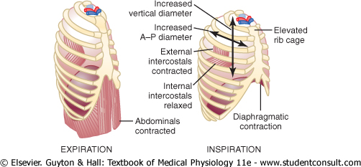
اعمال مکانیکی تنفس
دم و بازدم
ريه ها از دو طريق منقبض و منبسط ميشوند:
1 -با حركت ديافراگم رو به بالا و پايين جهت كاهش يا افزايش طول قفسه سينه.
2 -با بالا و پايين بردن دنده ها جهت كاهش يا افزايش قطر قدامي خلفي قفسه سينه.
تنفس آرام و طبيعي بوسيله روش اول، يعني با حركت ديافراگم صورت ميگيرد. انقباض ديافراگم هنگام دم؛ سطوح تحتاني ريه ها را به پايين ميكشد و در حين بازدم صرفاً شل ميشود و خاصيت ارتجاعي ريه ها جدار سينه و ساختمان هاي شكمي بر ريه فشار وارد ميسازند. در طي تنفس شديد نيروهاي ارتجاعي به حدي قوي نيستند كه بتوانند نياز بدن به بازدم سريع را برطرف سازند و لذا انقباض عضلات شكمي نيروي اضافي لازم را تامين ميكند.
جابجايي ها به درون و بيرون ريه ها:
ريه يك ساختمان ارتجاعي است كه اگر نيرويي آنرا پر از هوا نگه ندارد، همچون بالون روي خود
ميخوابد و هوا از آن خارج ميشود. ضمناً بجز ناف ريه كه از مدياستين
آويزان است هيچ اتصال ديگري بين ريه و جداره هاي قفسه سينه وجود
ندارد. لذا در واقع ريه در حفره سينه آويزان است و لایه نازكي از مايع پلورال
آنرا احاطه كرده است. مايع بين پلور احشايي واقع بر ريه و پلور جداري
واقع بر قفسه سينه واقع شده است. به اين پلورها پرده جنب نيز گفته
ميشود.
در بازدم ابتدا هواي فضاي مرده بيرون رانده ميشود يعني پيش از آنكه هوايي از آلوئولها به جو برسد.

Slide 7
اعمال مکانیکی تنفس
فشار پلور و تغييرات آن طي تنفس:
فشار پلور، فشار مايع واقع در فضاي باريكي است كه بين پلور ريوي و پلور جدار سينه قرار دارد. بين اين دو سطح مختصري مكش يعني فشار منفي وجود دارد. فشار طبيعي پلور در شروع دم 2.5 - میلی متر جیوه است. اين هم فشار مكشي است كه براي نگه داشتن ريه ها در حد استراحت است. سپس انقباض ديافرگم و قفسه سينه حين دم طبيعي باعث ميشود كه سطح ريه ها با نيروي بيشتري كشيده شود و فشار منفي تري ايجاد گردد كه به طور متوسط 6 - میلی متر جیوه است.
هنگاميكه فشار پلور در هنگام دم از 4 -به 6- ميرسد، حجم ريه 0.5 ليتر افزايش مي يابد و در بازدم عكس قضيه اتفاق مي افتد.
فشار آلوئولي:
اين فشار، فشار درون آلوئولهاي ريه است هنگاميكه مسير هوايي باز باشد و هيچ هوايي به درون يا بيرون ريه ها
جريان نداشته باشد، فشار تمام قسمتهاي درخت تنفس يعني تا آلوئولها با فشار جو كه آنرا صفر سانتيمتر جیوه
در نظر ميگيرند برابر است. براي آنكه هوا در دم جريان يابد، فشار درون آلوئولها بايد از فشار جو مختصري كمتر
گردد. فشار آلوئولي در دم طبيعي به حدود 1- میلی متر جیوه كاهش مييابد. اين فشار منفي مختصر كافي است
تا حدود 0.5 ليتر هوا را طي زمان لازم براي دم يعني 2 ثانيه وارد ريه ها نمايد.
عكس اين تغييرات در حين بازدم رخ ميدهد.

Slide 8
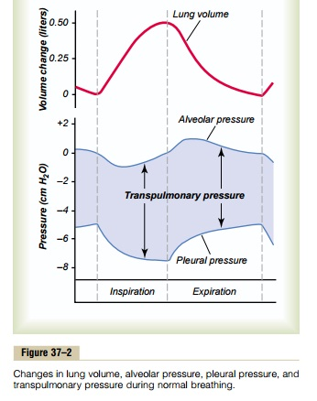
اعمال مکانیکی تنفس

Slide 9
اعمال مکانیکی تنفس
سرعت تنفس
جثه کوچکتر سرعت تنفس بیشتر
حجم تنفسی در دقیقه
حجم تنفسي در دقيقه برابر است با حاصلضرب سرعت تنفس در حجم جاري. حجم تنفسي در دقيقه برابر است با مقدار كل هواي تازه اي كه در هر دقيقه وارد مجاري تنفسي ميشود. حجم جاري طبيعي حدود 500میلی لیتر است و سرعت طبيعي تنفس هم حدود 12 بار در دقيقه است. بنابراين حجم تنفسي در دقيقه بطور متوسط 6 ليتر در دقيقه ميباشد.
کار تنفسی
1. کار لازم جهت غلبه بر مقاومت مجاری هوایی(15 %)
2. کار لازم جهت غلبه بر مقاومت بافتی(ویسکوزیته ریه و دیواره قفسه سینه 15%)
3. کار لازم جهت غلبه بر مقاومت ارتجاعی
الف) الیاف ارتجاعی 20%
ب) کشش سطحی 50%

Slide 10
تهویه
1. تهویه حبابچه ای
اهميت نهايي دستگاه تهويه ريوي اين است كه هواي نواحي تبادل گاز را كه در مجاورت خون ريوي قرار دارند دائماً تعويض ميكند. اين نواحي عبارتند از: آلوئولها، كيسه هاي آلوئولي، مجاري آلوئولي و برونشيولهاي تنفسي.
به ميزان رسيدن هواي تازه به اين نواحي تهويه آلوئولي ميگويند.
نكته: قابل توجه اين است كه هوا فاصله كوتاه بين برونشيولها يا آلوئولها را با استفاده از پديده انتشار طي ميكند.
میزان تهویه حبابچه ای؟؟؟؟
2.تهویه ریوی
VA

Slide 11
تهویه
2.تهویه ریوی
هدف اصلی تبادلات گازی در دو سوی غشای تنفسی
ثابت نگه داشتن فشارهای سهمی اکسیژن و انیدریک کربنیک در خون در حد طبیعی
فشار سهمی گاز ها در هوای دمی، خون وریدی و خون شریانی متفاوت است
در هوای خشک دمی فشار کل برابر 760 میلی متر جیوه (20.93% اکسیژن، 79.03% ازت و 0.04% انیدریدکربنیک)
با تقسیم فشار کل 760 میلی متر جیوه به همین نسبت ها فشار سهمی گازها بدست می آید.(اکسیژن 159.1، انیدرید کربنیک 0.3 و ازت 600.6 میلی متر جیوه)
ورود هوا به نای باعث مرطوب شدن به وسیله بخار آب و تبدیل به 4 گاز (اکسیژن، انیدریدکربنیک، ازت و آب) اما مجموع فشار ثابت یا همان 1 اتمسفر
فشار طبیعی بخار آب همواره 47 میلی متر جیوه پس فشار سه گاز دیگر 713 میلی متر جیوه (اکسیژن 149.2، انیدریدکربنیک 0.3 و ازت 563.5) (در نای)
هوا وارد آلوئول (مجاور خون وریدی) و تبادلات گازی و تغییر فشار سهمی گازها (اکسیژن 104 و انیدرید کربنیک 40) تا فشار گاز های عروق مساوی فشار گاز های حبابچه
مدت زمان لازم 0.25 ثانیه
مدت زمان لازم برای تبادل مویرگی 0.75 ثانیه
آیا فشار سهمی گازهای موجود در خون شریانی با فشارگازها در حبابچه ها یکسان است؟
خیر.زیرا خونی که پاره ای از مجاری هوایی و برونش ها را مشروب می کند(مثلا فضای مرده تشریحی) به صورت یک خون وریدی وارد وریدهای ریوی می شود(خون شنت شده) و سپس وارد دهلیز چپ و در نهایت آئورت
شنت قلبی نیز موجب کاهش فشار سهمی اکسیژن.
یادآوری:خونرسانی به قلب از طریق شریان های کرونر راست و چپ
برگشت خون وریدی قلب: 1.بخش اعظم خون کرونر وارد سینوس کرونر و تخلیه به دهلیز راست 2. بخش کمی از طریق ورید تبزیوس وارد قلب چپ(شنت)
سینوس کرونری Coronary sinus مجموعه‌ای از سیاهرگهاست که به هم پیوسته و نهایتاً خون تیره قسمت اعظم ماهیچه قلب را به دهلیز راست می‌آورد

Slide 12
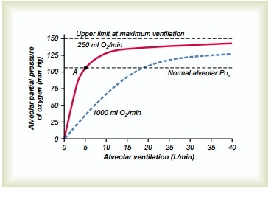
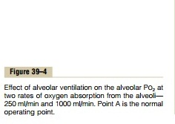
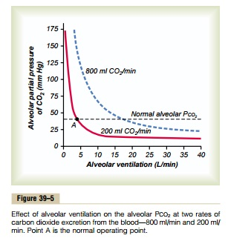
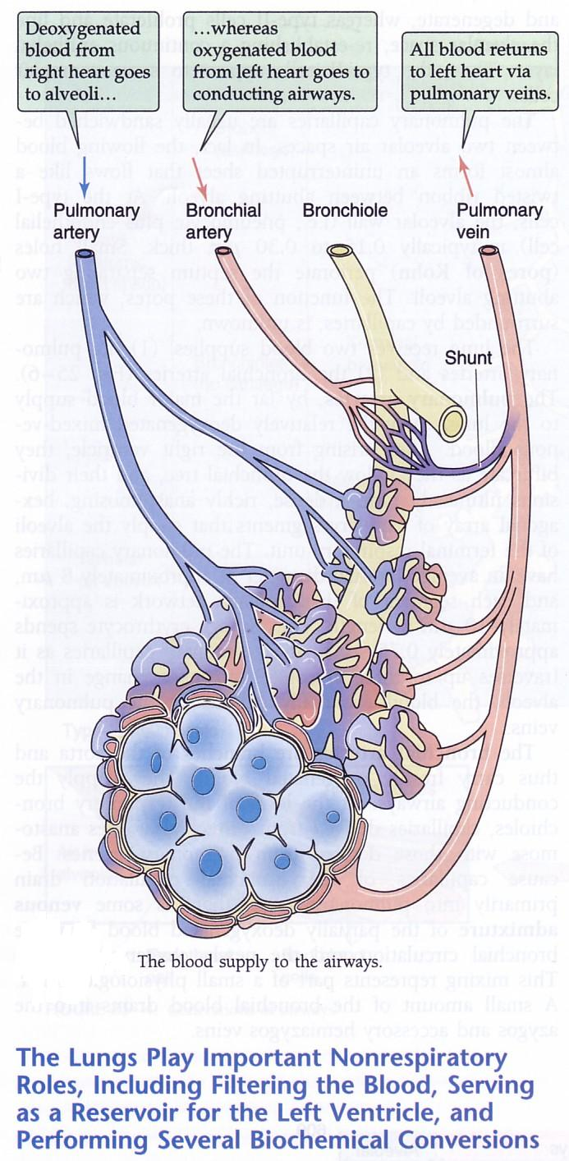
تهویه
رابطه تهویه با جریان خون؟؟

Slide 13
انتقال گاز ها
انتقال اکسیژن
ترکیب با هموگلوبین
حل شدن در پلاسما
انتقال انیدریدکربنیک
محلول در پلاسما
ترکیب با هموگلوبین و پروتئین های پلاسما
بیکربنات (ترکیب با آب و تولید بیکربنات)

Slide 14
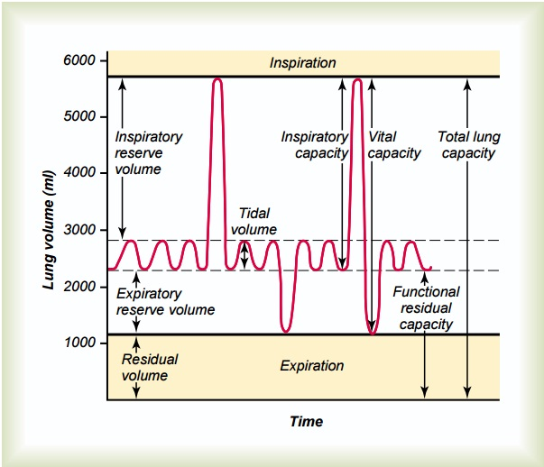
حجم ها و ظرفيتهاي ريه:
ثبت تغييرات حجم ريه- اسپيرومتري
يك روش ساده براي بررسي تهويه ريوي عبارت است از ثبت ورود و خروج هوا در ريه ها كه اسپيرومتري نام دارد. شكل ساده اسپيرومتري در زیر نشان داده شده است.
شكل زیر اسپيروگرام را با تغييرات حجم ريه در شرايط مختلف تنفسي نشان ميدهد.
هواي موجود در ريه به 4 حجم و 4 ظرفيت تقسيم شده است كه بدين شرح هستند.

Slide 15
حجم ها و ظرفيتهاي ريه:
ثبت تغييرات حجم ريه- اسپيرومتري
1. جاري حجم Tidal Volume
حجمي از هواي دمي يا بازدمي با هر تنفس طبيعي را گويند.
مقدار آن در يك فرد بالغ متوسط حدود 500میلی لیتر است.
2. حجم ذخيره دمي Inspiratory reserve vol
حجمي از هوا است كه اضافه بر حجم جاري طبيعي با دم
عميق ميتوان وارد ريه ها كرد. معمولا مقدار آن 3000میلی
لیتر است.
3. حجم ذخيره بازدمي Expiratory reserve vol
حجم اضافه اي است كه پس از پايان خارج كردن حجم جاري
با بازدم عميق بيرون داده ميشود. مقدار آن در حالت طبيعي
1100میلی لیتر است.
4. باقيمانده حجم Residual vol
حجمي از هواست كه پس از حداكثر بازدم در ريه هاي باقي
ميماند. اين حجم بطور متوسط حدود 1200میلی لیتر است.

Slide 16
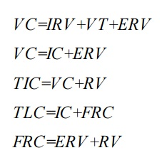
حجم ها و ظرفيتهاي ريه:
ظرفيتهاي ريه: گاهي براي توصيف وقايع چرخه تنفسي بهتر
است مجموع دو يا چند حجم را در نظر بگيريم. به اين حجم
هاي توام ظرفيتهاي ريوي ميگويند.
ظرفيت دمي Inspiratoy capacity با مجموع حجم جاري و حجم
ذخيره دمي برابر است.
اين ظرفيت معادل حداكثر مقدار حدود 3500 میلی لیتر هوايي است كه فرد
ميتواند از سطوح طبيعي بازدم با دمي عميق وارد ريه كند و آنها را
كاملا پر نمايد.
ظرفیت باقيمانده عملي Functional residual capacity
با مجموع حجم ذخيره بازدمي و حجم باقيمانده برابر است.
اين مقدار هوايي است در پايان بازدم طبيعي در ريه ها ميماند
حدود 2300 ميلي ليتر
ظرفيت حياتي vital capacity
با مجموع حجم ذخيره دمي و حجم جاري حجم ذخيره بازدمي برابر است.
ظرفيت معادل حداكثر مقدار هوايي است كه پس از پر كردن ريه ها به ميزان
حداكثر، با بازدم كاملا عميق ميتوان از ريه ها بيرون داد.(4600 میلی لیتر)
ظرفیت کل ریهTotal lung capacity
معادل حجمي است كه پس از حداكثر تلاش دمي در ريه ها وجود داردحدود 5700مقدار آن مجموع ظرفيت حياتي و حجم باقيمانده است.

Slide 17
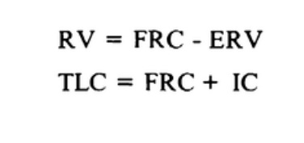
اندازه گيري ظرفیت باقیمانده عملی، حجم باقیمانده و ظرفیت کل ریوی – روش رقیق کردن هلیم
چون اسپیرومتری قادر به اندازه گیری FRC نیست )که RV بخشی از FRC است( پس از ابزار کمکی استفاده میشود. به این صورت که غلظت مشخصی از گاز هلیم در یک لیتر هوا حل کرده و در دستگاه اسپیرومتری قرار میدهند.
(مثلا هوا با غلظت 4 %هلیم) سپس از فرد میخواهند که بازدم عادی انجام دهد؛ آنچه اکنون در ریه باقی مانده FRC است.
سپس به فرد گفته میشود که هوای مخلوط با هلیم را تنفس کند. وقتی این هوا وارد ریه هایی میشود که از قبل ml 2300 یا x مقدار هوا تحت عنوان ظرفیت باقیمانده عملی وجود داشته است، هلیم موجود در هوای تنفس شده رقیق میشود. دستگاه اسپیرومتری قادر به اندازه گیری غلظت هلیم میباشد.

Slide 18
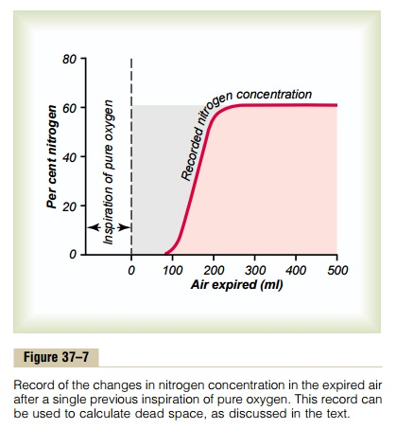
اندازه گيري حجم فضاي مرده
در نمودار زیر روشي ساده براي اندازه گيري حجم فضاي مرده نشان داده شده است. در اين روش فرد با نفسي عميق اكسيژن را وارد ريه ها ميسازد. بدين ترتيب تمام فضاي مرده پر از اكسيژن خالص ميشود. مقداري اكسيژن هم با هواي آلوئولي مخلوط ميشود ولي كاملا جايگزين آن نميگردد. سپس شخص هواي تنفسي را از طريق يك دستگاه نيتروژن سنج كه مقادير را به سرعت ثبت ميكند بيرون ميدهد. بخش نخست هواي بازدمي از فضاهاي مرده مجاري تنفسي مي آيد كه در آنها اكسيژن كاملا جايگزين هوا شده بود. لذا در قسمت اول منحني تنها اكسيژن خارج شده و غلظت نيتروژن صفر است. سپس با رسيدن هواي آلوئولي به نيتروژن سنج، غلظت نيتروژن سريعاً افزايش يافته كه بدليل مخلوط شدن هواي آلوئولي با مقدار زياد نيتروژن با هواي فضاي مرده است. بازدم بيشتر تمام هواي مرده را از درون مجاري خارج ميكند و تنها هوا آلوئولي باقي ميماند. در اين زمان غلظت ثبت شده به يك حد ثابت ميرسد. مساحت ناحيه نقطه دار معروف هواي بدون نيتروژن است. اين مساحت حجم فضاي مرده را نشان ميدهد.
كه در رابطه فوق VD فضاي مرده و VE كل حجم هواي بازدمي است. حجم طبيعي
فضاي مرده در يك فرد بالغml 150بوده و اين مقدار با بالا رفتن سن مختصري افزايش پيدا ميكند
........

Slide 19
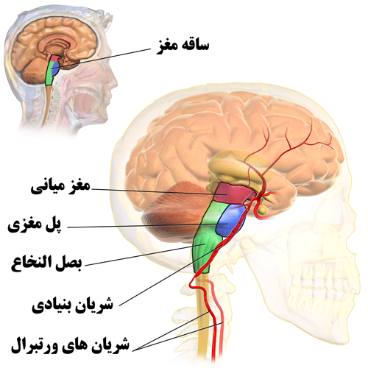
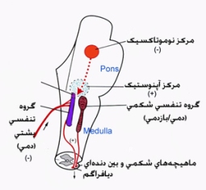
کنترل تنفس
مراکز تنفس در سیستم عصبی
گروه نورون های تنفسی پشتی (DRG) مرکز اصلی تنفس در حالت استراحت
در قسمت پشتی بصل‌النخاع قرار دارد و عمدتا باعث دم می‌شود.
گروه نورون های تنفسی شکمی (VRG) (دم و بازدم)
در قسمت جلویی بصل‌النخاع واقع است و عمدتا باعث بازدم می‌شود
مرکز پنوموتاکسیک (حد واسط بین پل مغزی و مزانسفال(مغز میانی)) کوتاه کردن مدت دم
در پشت قسمت فوقانی پل مغزی واقع است و عمدتا سرعت و شدت تنفس را کنترل می‌کند.
مرکز آپنوستیک تقویت فعالیت دم و تنفس را کند و عمیق
تنظیم تنفس
کنترل عصبی(تمام حس ها، حرکت مفصلی، مراکز پنوموتاکسیک وآپنوستیک،
حس های ویژه، فشار خون، رفلکس دمی هرینگ – بروئر و تحریک گیرنده های آسیبی در بینی)
کنترل شیمیایی (همورال)
غلظت یون H+و دی اکسید کربن خون
گیرنده های شیمیایی سیستم عصبی در دو طرف بصل النخاع قرار گرفته اند
ازدیاد دی‌اکسید کربن ...ورود به مایع مغزی نخاعی...ترکیب با آب و تولید یون هیدروژن...افزایش یون هیدروژن...
کاهش pH مایع مغزی نخاعی....تحریک گیرنده های شیمیایی سیستم عصبی ... افزایش تهویه
یون هیدروژن از طریق دی‌اکسید کربن از سد بین خون و مایع مغزی نخاعی عبور می کند.
فشار اکسیژن
گیرنده های شیمیایی محیطی خارج سیستم عصبی به نام اجسام کاروتیدی در محل دو شاخه شدن شریان های کاروتید و
اجسام آئورتی در قوس آئورت
اکسیژن اثر مستقیم قابل ملاحظه‌ای بر روی مرکز تنفسی مغز از نظر کنترل تنفس نداشته بلکه بطور تقریبا کامل بر روی گیرنده‌های
شیمیایی محیطی واقع در اجسام آئورتی و کاروتیدی عمل می‌کند و اینها به نوبه خود سیگنالهای عصبی مناسب را جهت کنترل تنفس
به مرکز تنفسی ارسال می‌کنند.

